Slide 1
Прием «Ключевые слова»
Группа №5: Ланина Е.В.
Любимова О.Н.
Шамоян А.М.
Ярошенко О.Л.

Slide 2
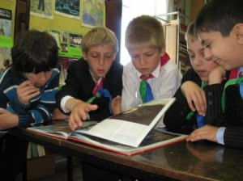
Любой объем информации можно сжать до одной фразы, до определенной схемы. Редукция как упрощение, сведение к общему наглядно присутствует в следующих приемах педагогической техники.
ТЕХНИКА СЖАТИЯ УЧЕБНОЙ ИНФОРМАЦИИ

Slide 3
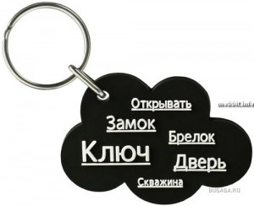
«Ключевые слова»
Работу на уроке можно осуществить многими методами, в том числе и хорошо известными, например, «ключевые слова», по которым можно придумать рассказ или расставить их в определенной последовательности, а затем, на стадии осмысления искать подтверждение своим предположениям, расширяя материал.

Slide 5
Варианты работы на уроке:
Учитель выбирает из текста 4-5 ключевых слов и выписывает их на доску. После этого он выбирает один из вариантов работы с терминами:

Slide 6
1 вариант. Парам отводится 5 минут на то, чтобы методом мозговой атаки дать общую трактовку этих терминов и предположить, как они будут фигурировать в последующем тексте.
2 вариант. Учащимся предлагается в группе или индивидуально составить и записать свою версию рассказа, употребив все предложенные ключевые термины.
При знакомстве с исходным содержанием, учащиеся сопоставляют "свою" версию и версию "оригинального текста". При этом на стадии "рефлексии" целесообразно вернуться к ключевым терминам и обсудить обнаруженные совпадения и выявленные разногласия. Использование данной формы развивает воображение, фантазию, способствует активизации внимания при знакомстве с текстом оригинала. Предметная сфера не ограничена.

Slide 7
Пример: Прочитай ключевые слова. Все ли они соответствуют теме урока?
Тема урока: «Устройство компьютера»
Процессор;
Мышь;
Клавиатура;
Монитор;
Информация;
Пиксель;
Скорость;
Объем;
Память;

Slide 9
Юные дворяне должны были в обиходе проявлять учтивость и вежливость, а дерзость и драчливость были недопустимы.
Требовалось, чтобы юные дворяне проявляли уважение к родителям: «…впервые наипаче всего должны дети отца и матерь великой чести содержать».
Правила учтивого поведения требовали, чтобы при приветствии снимали шляпу.
При разговоре должно «благочинно, учтиво, вежливо но не много говорить. Потом слушать других и речи не перебивать, но дать все выговорить и потом мнений свое, что достойно, предъявить».
Правило поведения за столом предписывали, что «должно тихо и смирно прямо сидеть».

Slide 10
Правила молодых дворян при Петре I
Юные дворяне должны были в обиходе проявлять учтивость и вежливость, а дерзость и драчливость были недопустимы.
Требовалось, чтобы юные дворяне проявляли уважение к родителям: «…впервые наипаче всего должны дети отца и матерь великой чести содержать».
Правила учтивого поведения требовали, чтобы при приветствии снимали шляпу.
При разговоре должно «благочинно, учтиво, вежливо но не много говорить. Потом слушать других и речи не перебивать, но дать все выговорить и потом мнений свое, что достойно, предъявить».
Правило поведения за столом предписывали, что «должно тихо и смирно прямо сидеть».

Slide 11
Спасибо за внимание!

